Slide 1
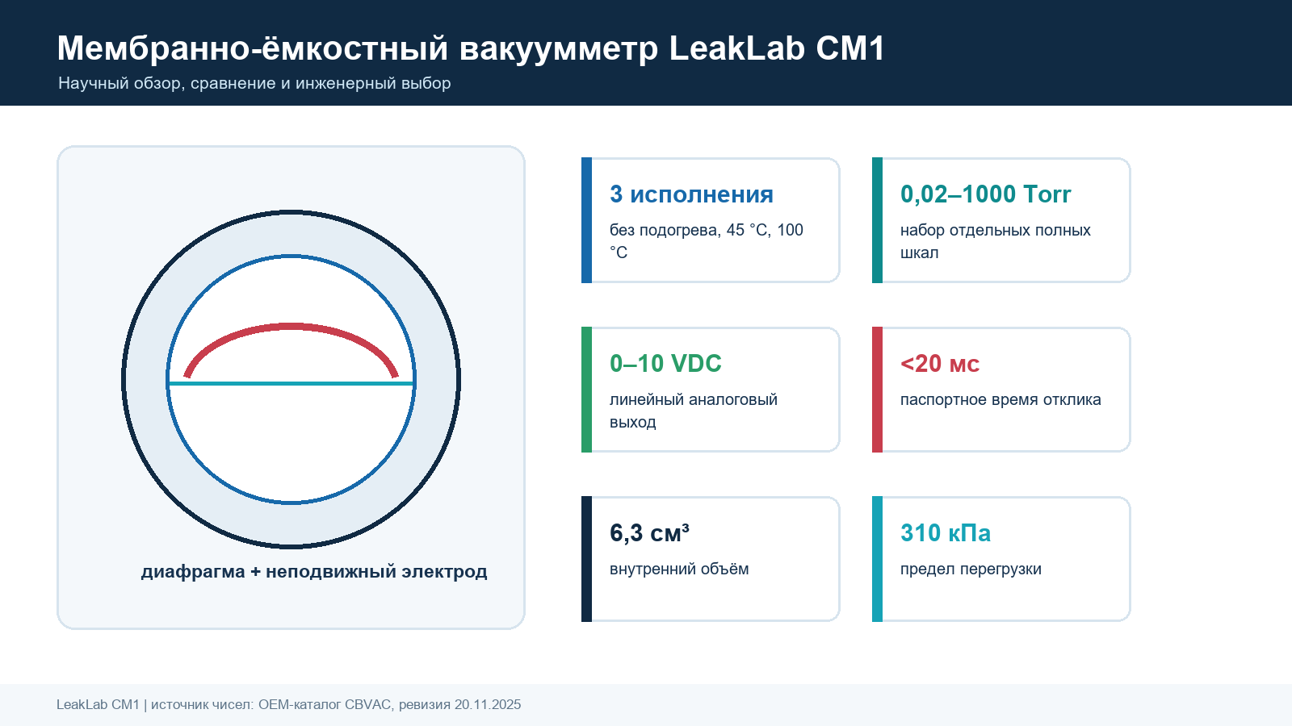
МЕМБРАННО-ЁМКОСТНЫЕ ВАКУУММЕТРЫ
LeakLab CM1
Принцип, выбор исполнения и сравнение
Инженерный обзор · 14 слайдов · 2026
Notes:
[Sources]
- CBVAC Vacuum Gauge Series Catalog, 2025-11-20, CM1 pages 1-4
- LeakLab CM1 research package: claims_matrix.md and article_ru.md, 2026-08-30

Slide 2
ЗАДАЧА ИЗМЕРЕНИЯ
CDG измеряет абсолютное давление независимо от состава газа
Ёмкостная ячейка превращает прогиб мембраны в линейный сигнал давления.
0–10 VDC
< 20 мс
310 кПа
6,3 см³
Выход
Отклик
Перегрузка
Объём
Газонезависимость не отменяет влияние нуля, температуры, ориентации и состояния измерительной линии.
LeakLab CM1
02
Notes:
[Sources]
- CBVAC Vacuum Gauge Series Catalog, 2025-11-20, CM1 pages 1-4
- NIST CDG performance and zero-stability studies; bibliography in article_ru.md

Slide 3
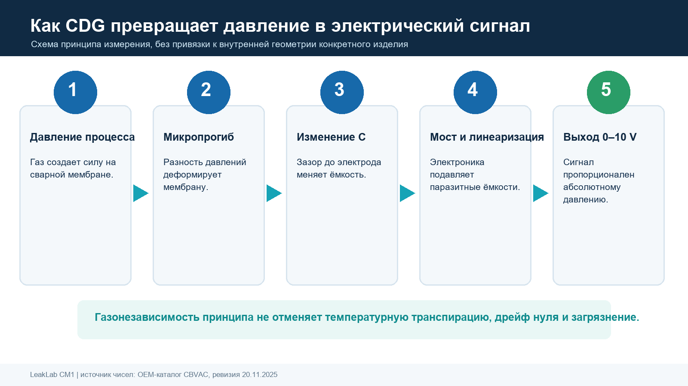
ФИЗИЧЕСКИЙ ПРИНЦИП
Давление изменяет зазор и ёмкость измерительной ячейки
1. Давление прогибает мембрану
2. Дифференциальная ёмкость меняется
3. Электроника линеаризует сигнал
4. 0–10 В передаёт давление
LeakLab CM1
03
Notes:
[Sources]
- CBVAC Vacuum Gauge Series Catalog, 2025-11-20, CM1 pages 1-4
- LeakLab CM1 research package: claims_matrix.md and article_ru.md, 2026-08-30

Slide 4
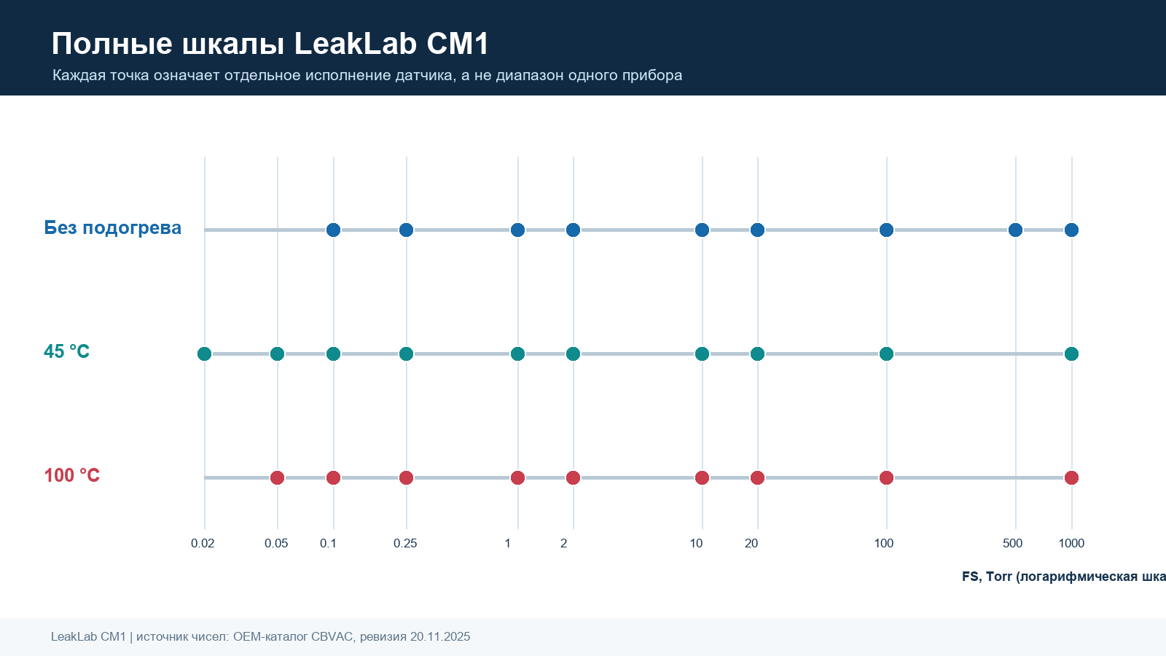
ПОЛНЫЕ ШКАЛЫ
CM1 — серия отдельных исполнений, а не один датчик 0,02–1000 Torr
LeakLab CM1
04
Notes:
[Sources]
- CBVAC Vacuum Gauge Series Catalog, 2025-11-20, CM1 pages 1-4

Slide 5
ТЕМПЕРАТУРНЫЕ ИСПОЛНЕНИЯ
Нагрев выбирают по процессу, а не по маркетинговому классу
Исполнение | Полные шкалы | Типовая задача | Ограничение
Без подогрева | 0,1–1000 Torr | Чистые сухие газы | Выше риск конденсации
45 °C | 0,02–1000 Torr | Стабильная линия, умеренные пары | Не защита от частиц
100 °C | 0,05–1000 Torr | Горячие процессы и пары | Нужна согласованная линия
Нагрев снижает риск конденсации, но не гарантирует химическую стойкость к любому процессу.
LeakLab CM1
05
Notes:
[Sources]
- CBVAC Vacuum Gauge Series Catalog, 2025-11-20, CM1 pages 1-4
- Official MKS 626D/627H/628H and INFICON Porter/SKY CDG documents in source_register.csv

Slide 6
КЛЮЧЕВЫЕ ХАРАКТЕРИСТИКИ
Системная точность начинается с правильной полной шкалы
Параметр | Значение CM1 | Инженерный смысл
Питание | ±15 VDC ±5 % | Проверить питание и общий провод
Нагрузка | >10 кОм | Согласовать вход АЦП/ПЛК
Разрешение | 0,001 % FS* | Не равно точности или неопределённости
Отклик | <20 мс | Подходит для динамического контроля
Смачиваемый материал | Никелевый сплав | Проверить совместимость с газом
Прогрев | 2 или 4 часа | До обнуления и сравнения
* 0,002 % FS для полных шкал 0,02 и 0,05 Torr.
LeakLab CM1
06
Notes:
[Sources]
- CBVAC Vacuum Gauge Series Catalog, 2025-11-20, CM1 pages 1-4

Slide 7
ИЗМЕРИТЕЛЬНЫЙ ТРАКТ
Любая ошибка линии превращается в ошибку измерения
Процесс
Короткая линия
CM1
0–10 В
АЦП / ПЛК
До ввода в эксплуатацию проверяют герметичность линии, прогрев, ноль, монтажное положение, экранирование и нагрузку.
LeakLab CM1
07
Notes:
[Sources]
- CBVAC Vacuum Gauge Series Catalog, 2025-11-20, CM1 pages 1-4
- ISO 20146:2019; ISO 3567:2026; ISO 27893:2026

Slide 8
МЕТРОЛОГИЧЕСКИЕ РИСКИ
Ноль, температура и термотранспирация могут доминировать над разрешением
После прогрева
Как при калибровке
Без градиента
Контролировать
Ноль
Ориентация
Линия
Загрязнение
Тепловая транспирация — эффект газовой линии при низком давлении и температурном градиенте, а не дефект датчика.
LeakLab CM1
08
Notes:
[Sources]
- Daude et al., Vacuum 104 (2014), thermal transpiration correction
- NIST CDG performance and zero-stability studies; bibliography in article_ru.md

Slide 9
МОНТАЖ И ЗАПУСК
Ввод CM1 в эксплуатацию — последовательность из шести проверок
Совместимость
Монтаж
Питание
Прогрев
Ноль
Сверка
Обнуление выполняют только при доказанно достаточно низком давлении. Универсальный порог без модели и полной шкалы некорректен.
LeakLab CM1
09
Notes:
[Sources]
- CBVAC Vacuum Gauge Series Catalog, 2025-11-20, CM1 pages 1-4
- ISO 20146:2019; ISO 3567:2026; ISO 27893:2026

Slide 10
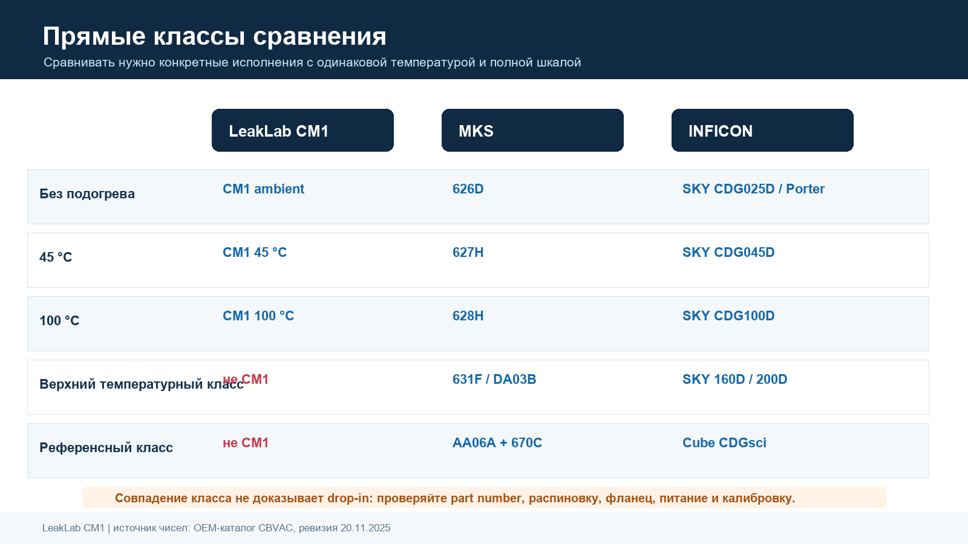
СРАВНЕНИЕ БЕЗ ПОДОГРЕВА
Сравнивать нужно конкретные модели и полные шкалы
LeakLab CM1
10
Notes:
[Sources]
- CBVAC Vacuum Gauge Series Catalog, 2025-11-20, CM1 pages 1-4
- Official MKS 626D/627H/628H and INFICON Porter/SKY CDG documents in source_register.csv

Slide 11
СРАВНЕНИЕ С ПОДОГРЕВОМ
45 и 100 °C требуют сопоставления внутри одного температурного класса
Класс | LeakLab | MKS | INFICON
Без подогрева | CM1 | 626D | Porter CDG020D / SKY CDG025D
45 °C | CM1 45 °C | 627H | SKY CDG045D
100 °C | CM1 100 °C | 628H | SKY CDG100D
Интерфейс, присоединение, точность и монтажная совместимость проверяются по конкретному коду заказа.
LeakLab CM1
11
Notes:
[Sources]
- Official MKS 626D/627H/628H and INFICON Porter/SKY CDG documents in source_register.csv

Slide 12
АЛГОРИТМ ВЫБОРА
Сначала процесс и полная шкала — затем температура и интерфейс
Рабочее давление
Полная шкала
Газ и пары
Температура
Фланец
Калибровка
Необходимо сообщить LeakLab: давление, газ, температуру, риск конденсации и частиц, присоединение, ориентацию, выход, питание и требования к калибровке.
LeakLab CM1
12
Notes:
[Sources]
- CBVAC Vacuum Gauge Series Catalog, 2025-11-20, CM1 pages 1-4
- LeakLab CM1 research package: claims_matrix.md and article_ru.md, 2026-08-30

Slide 13
ОГРАНИЧЕНИЯ ДАННЫХ
Два пункта CM1 требуют письменного уточнения до заказа
Точность 45 °C / 0,25 Torr
Присоединения VCR / VCO
Каталог содержит пересекающиеся условия 0,15 % и «до 0,12 %».
Таблица заказа и чертёж требуют сверки для конкретного исполнения.
Это не повод для догадки: в спецификации фиксируют подтверждённое производителем значение.
LeakLab CM1
13
Notes:
[Sources]
- CBVAC Vacuum Gauge Series Catalog, 2025-11-20, CM1 pages 1-4

Slide 14
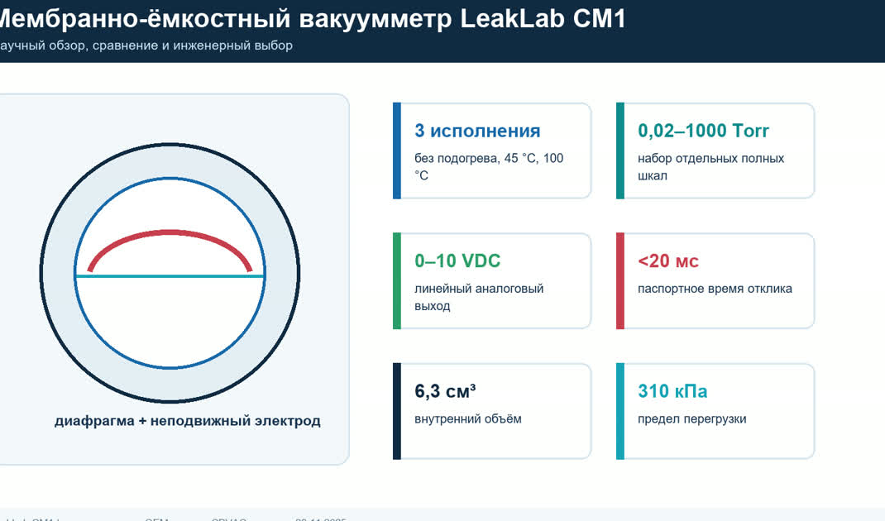
ПОДБОР И СЕРВИС
LeakLab помогает выбрать, интегрировать и обслуживать CM1
Лаборатория контроля герметичности LeakLab
ООО «Лаборатория ВАКТРОН»
leaklab.ru
mail@leaklab.ru
+7-812-715-00-17
LeakLab CM1
14
Notes:
[Sources]
- LeakLab CM1 research package: claims_matrix.md and article_ru.md, 2026-08-30

